Slide 1

Presentación de fonética
27.1

Slide 2
Día 1
Notes:
Diga: ¡Hola, lectores! Ahora vamos a practicar lo que hemos aprendido sobre las sílabas y cómo las unimos para formar palabras. ¿Listos?
Avance a la siguiente diapositiva.

Slide 3

1. Conciencia fonémica
Notes:
Avance a la diapositiva 4.

Slide 4
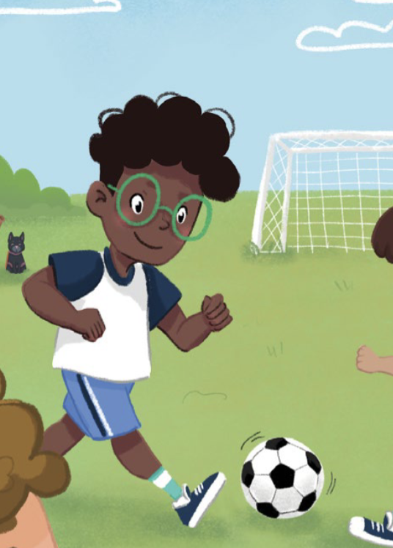

Notes:
A. Combinar sílabas en palabras
Diga: Vamos a combinar sílabas para formar palabras.
Modele: Por ejemplo: pa - te - a, patea. Pregunte: ¿Qué palabra formamos con pa - te - a? (pa - te - a, patea)
Avance a la siguiente diapositiva.
______________________________________________________________________________________________________________
B. Segmentar palabras en sílabas
Diga: Ahora vamos a separar palabras en sílabas.
Modele: Por ejemplo: patea, pa - te - a. Pregunte: ¿Qué sílabas escuchamos en patea? (patea, pa - te - a)
Avance a la siguiente diapositiva.

Slide 5

Notes:
A. Combinar sílabas en palabras
Diga: tor - ne - o ¿Qué palabra formamos con tor - ne - o? (tor - ne - o, torneo)
Avance a la siguiente diapositiva.
_____________________________________________________________________
B. Segmentar palabras en sílabas
Diga: ¿Qué sílabas escuchamos en torneo? (torneo, tor - ne - o)
Avance a la siguiente diapositiva.

Slide 6

Notes:
A. Combinar sílabas en palabras
Diga: a - plau - den ¿Qué palabra formamos con a - plau - den? (a - plau - den, aplauden)
Avance a la siguiente diapositiva.
_____________________________________________________________________
B. Segmentar palabras en sílabas
Diga: ¿Qué sílabas escuchamos en aplauden? (aplauden, a - plau - den)
Avance a la siguiente diapositiva.

Slide 7
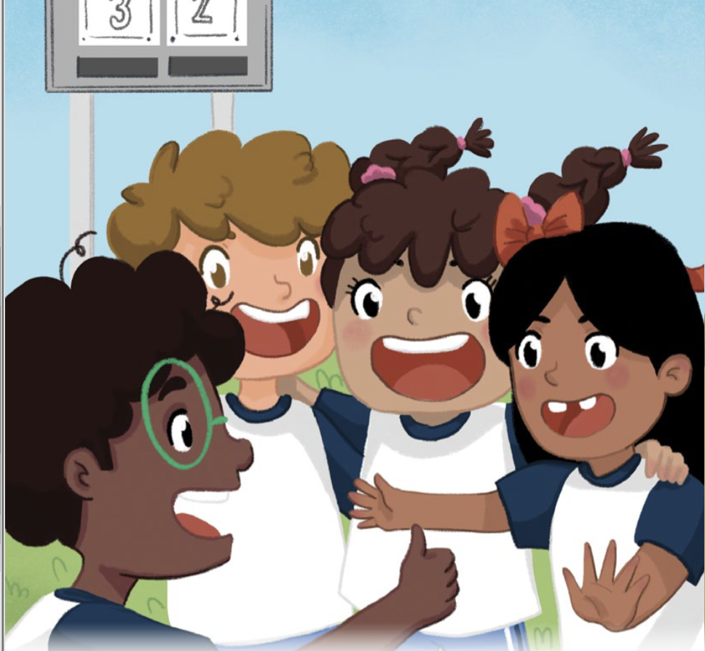
Notes:
A. Combinar sílabas en palabras
Diga: e - qui - po ¿Qué palabra formamos con e - qui - po? (e - qui - po, equipo)
Avance a la siguiente diapositiva.
_____________________________________________________________________
B. Segmentar palabras en sílabas
Diga: ¿Qué sílabas escuchamos en equipo? (equipo, e - qui - po)
Avance a la siguiente diapositiva.

Slide 8
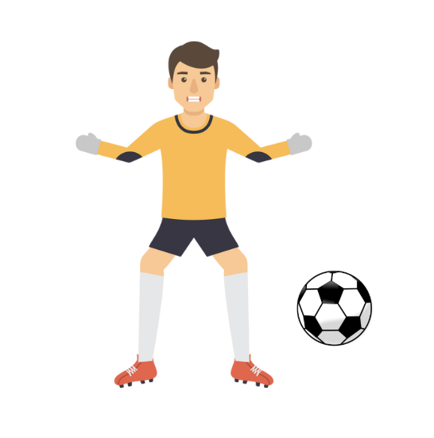
Notes:
A. Combinar sílabas en palabras
Diga: de - fien - de ¿Qué palabra formamos con de - fien - de? (de - fien - de, defiende)
Regrese a la diapositiva número 3.
_____________________________________________________________________
B. Segmentar palabras en sílabas
Diga: ¿Qué sílabas escuchamos en defiende? (defiende, de - fien - de)
Avance a la siguiente diapositiva.

Slide 9
2. Hiatos
Notes:
Diga: Vamos a repasar cómo leer hiatos. Recuerda que un hiato es cuando dos vocales están una al lado de la otra pero se pronuncian en sílabas separadas.
Modele: Vamos a dividir en sílabas la palabra patea, pa - te - a. Las vocales e y a se pronuncian en sílabas separadas.
Diga: Ahora vamos a leer en voz alta cada hiato que aparece sobre la flecha azul. ¿Listos?
Muestre a los estudiantes las diapositivas 10-12 una a la vez y diga cada hiato en voz alta junto con ellos.

Slide 10

ee
Notes:
Diga: ee.
Lea cada sílaba junto con los estudiantes.
Repita si es necesario.
Avance a la siguiente diapositiva.

Slide 11
eo
Notes:
Diga: eo.
Lea cada sílaba junto con los estudiantes.
Repita si es necesario.
Avance a la siguiente diapositiva.

Slide 12
oa
Notes:
Diga: oa.
Lea cada sílaba junto con los estudiantes.
Repita si es necesario.
Avance a la siguiente diapositiva.

Slide 13

3. Dictado
Notes:
Avance a la siguiente diapositiva.

Slide 14

Notes:
Asegúrese de que todos los estudiantes tengan una pizarra donde practicar.
Diga: Ahora, voy a decir un hiato en voz alta. Todos repetirán el hiato y escribirán el hiato en su pizarra.
Diga cada una de estos hiatos en el siguiente orden:
ee, /e/, /e/, ee
eo, /e/, /o/, eo
oa, /o/, /a/, oa
Pida a los estudiantes que muestren su pizarra después de escribir cada hiato para verificar su respuesta.
Repita si es necesario.
Avance a la siguiente diapositiva.

Slide 15

4. Palabras con 2 sílabas
Notes:
Diga: Ahora vamos a leer palabras de 2 sílabas. Asegúrate de leer cada palabra parte por parte. Luego une cada parte y lee la palabra completa.
Muestre a los estudiantes las diapositivas 16-21 una a la vez y diga cada palabra en voz alta junto con ellos.

Slide 16
fút
bol
Notes:
Diga cada sílaba y después la palabra en voz alta junto con los estudiantes.
Diga: fút - bol, fútbol.
Repita si es necesario.
Avance a la siguiente diapositiva.

Slide 17
ba
lón
Notes:
Diga cada sílaba y después la palabra en voz alta junto con los estudiantes.
Diga: ba - lón, balón.
Repita si es necesario.
Avance a la siguiente diapositiva.

Slide 18
fuer
za
Notes:
Diga cada sílaba y después la palabra en voz alta junto con los estudiantes.
Diga: fuer - za, fuerza.
Repita si es necesario.
Avance a la siguiente diapositiva.

Slide 19
a
quí
Notes:
Diga cada sílaba y después la palabra en voz alta junto con los estudiantes.
Diga: a - quí, aquí.
Repita si es necesario.
Avance a la siguiente diapositiva.

Slide 20
mi
tad
Notes:
Diga cada sílaba y después la palabra en voz alta junto con los estudiantes.
Diga: mi - tad, mitad.
Repita si es necesario.
Avance a la siguiente diapositiva.

Slide 21
rí
en
Notes:
Diga cada sílaba y después la palabra en voz alta junto con los estudiantes.
Diga: rí - en, ríen.
Repita si es necesario.
Avance a la siguiente diapositiva.

Slide 22

5. Palabras con 3 sílabas
Notes:
Diga: Ahora vamos a leer palabras de 3 sílabas. Asegúrate de leer cada palabra parte por parte. Luego une cada parte y lee la palabra completa.
Muestre a los estudiantes las diapositivas 23-28 una a la vez para cada palabra.

Slide 23
tor
ne
o
Notes:
Diga cada sílaba y después la palabra en voz alta junto con los estudiantes.
Diga: tor - ne - o, torneo.
Repita si es necesario.
Avance a la siguiente diapositiva.

Slide 24
pa
te
a
Notes:
Diga cada sílaba y después la palabra en voz alta junto con los estudiantes.
Diga: pa - te - a, patea.
Repita si es necesario.
Avance a la siguiente diapositiva.

Slide 25
blo
que
o
Notes:
Diga cada sílaba y después la palabra en voz alta junto con los estudiantes.
Diga: blo - que - o, bloqueo.
Repita si es necesario.
Avance a la siguiente diapositiva.

Slide 26
a
plau
den
Notes:
Diga cada sílaba y después la palabra en voz alta junto con los estudiantes.
Diga: a - plau - den, aplauden.
Repita si es necesario.
Avance a la siguiente diapositiva.

Slide 27
re
cuer
den
Notes:
Diga cada sílaba y después la palabra en voz alta junto con los estudiantes.
Diga: re - cuer - den, recuerden.
Repita si es necesario.
Avance a la siguiente diapositiva.

Slide 28
lí
ne
a
Notes:
Diga cada sílaba y después la palabra en voz alta junto con los estudiantes.
Diga: lí - ne - a, línea.
Repita si es necesario.
Avance a la siguiente diapositiva.

Slide 29

6. Palabras con 4 o más sílabas
Notes:
Diga: Ahora vamos a leer más palabras juntos. Estas son palabras más largas, con 4 o más sílabas. Asegúrate de leer parte por parte. Luego une cada parte y lee la palabra completa.
Muestre a los estudiantes las diapositivas 30-35 una a la vez y repita lentamente si es necesario.

Slide 30
rá
pi
da
men
te
Notes:
Diga cada sílaba y después la palabra en voz alta junto con los estudiantes.
Diga: rá - pi - da - men - te, rápidamente.
Repita si es necesario.
Avance a la siguiente diapositiva.

Slide 31
re
cu
pe
rar
lo
Notes:
Diga cada sílaba y después la palabra en voz alta junto con los estudiantes.
Diga: re - cu - pe - rar - lo, recuperarlo.
Repita si es necesario.
Avance a la siguiente diapositiva.

Slide 32
ni
ma
da
a
Notes:
Diga cada sílaba y después la palabra en voz alta junto con los estudiantes.
Diga: a - ni - ma - da, animada.
Repita si es necesario.
Avance a la siguiente diapositiva.

Slide 33
por
te
rí
a
Notes:
Diga cada sílaba y después la palabra en voz alta junto con los estudiantes.
Diga: por - te - rí - a, portería.
Repita si es necesario.
Avance a la siguiente diapositiva.

Slide 34
e
du
ca
da
Notes:
Diga cada sílaba y después la palabra en voz alta junto con los estudiantes.
Diga: e - du - ca - da, educada.
Repita si es necesario.
Avance a la siguiente diapositiva.

Slide 35
to
da
ví
a
Notes:
Diga cada sílaba y después la palabra en voz alta junto con los estudiantes.
Diga: to - da - ví - a, todavía.
Repita si es necesario.
Avance a la siguiente diapositiva.

Slide 36
7. Dictado
Notes:
Diga: Ahora voy a decir unas palabras en voz alta. Todos repetirán la palabra parte por parte y escribirán la palabra en su pizarra lo mejor que puedan. ¿Listos?
Muestre a los estudiantes las diapositivas 37-39 una a la vez.

Slide 37
Notes:
Asegúrese de que todos los estudiantes tengan una pizarra donde practicar.
Diga: Escucha la palabra. Identifica los sonidos y sus letras. Primero la sílaba, luego cada sonido y, al final, la palabra completa.
Diga: ríen, rí - en, ríen. ¿Cuántas sílabas tiene la palabra? (2) rí - en. La primera sílaba, rí, ¿cuántos sonidos tiene? (2) /rr/, /i/. La segunda sílaba, en, ¿cuántos sonidos tiene? (2) /e/, /n/. Ríen, /rr/, /i/, /e/, /n/.
Pida a los estudiantes que muestren sus pizarras después de escribir cada palabra para verificar la respuesta. Repita si es necesario.
Avance a la siguiente diapositiva.

Slide 38
Notes:
Diga: Escucha la palabra. Identifica los sonidos y sus letras. Primero la sílaba, luego cada sonido y, al final, la palabra completa.
Diga: patea, pa - te - a, patea. ¿Cuántas sílabas tiene la palabra? (3) pa - te - a. La primera sílaba, pa, ¿cuántos sonidos tiene? (2) /p/, /a/. La segunda sílaba, te, ¿cuántos sonidos tiene? (2) /t/, /e/. La tercera sílaba, a, ¿cuántos sonidos tiene? (1) /a/. Patea, /p/, /a/, /t/, /e/, /a/.
Pida a los estudiantes que muestren sus pizarras después de escribir cada palabra para verificar la respuesta. Repita si es necesario.
Avance a la siguiente diapositiva.

Slide 39
Notes:
Diga: Escucha la palabra. Identifica los sonidos y sus letras. Primero la sílaba, luego cada sonido y, al final, la palabra completa.
Diga: torneo, tor - ne - o, torneo. ¿Cuántas sílabas tiene la palabra? (3) tor - ne - o. La primera sílaba, tor, ¿cuántos sonidos tiene? (3) /t/, /o/, /r/. La segunda sílaba, ne, ¿cuántos sonidos tiene? (2) /n/, /e/. La tercera sílaba, o, ¿cuántos sonidos tiene? (1) /o/. Torneo, /t/, /o/, /r/, /n/, /e/, /o/.
Pida a los estudiantes que muestren sus pizarras después de escribir cada palabra para verificar la respuesta. Repita si es necesario.
Avance a la siguiente diapositiva.

Slide 40

8. Oraciones
Notes:
Diga: Ahora vamos a leer oraciones. Asegúrate de prestar atención a la puntuación y la entonación de tu voz. Primero las vamos a leer despacio y luego con más fluidez.
Avance a la siguiente diapositiva.

Slide 41
Es el día del torneo.
Notes:
Señale la primera palabra: Es.
Lea la oración primero despacio y la segunda vez con fluidez.
Pida a los estudiantes que repitan con usted.
Avance a la siguiente diapositiva.

Slide 42
El balón está en la mitad del campo.
Notes:
Señale la primera palabra: El.
Lea la oración primero despacio y la segunda vez con fluidez.
Pida a los estudiantes que repitan con usted.
Avance a la siguiente diapositiva.

Slide 43
—¡Ay, no! —dice Sami. Pero todos siguen jugando con fuerza.
Notes:
Señale la primera palabra: Ay.
Lea la oración primero despacio y la segunda vez con fluidez.
Pida a los estudiantes que repitan con usted.
Avance a la siguiente diapositiva.

Slide 44
9. Dictado
Notes:
Avance a la siguiente diapositiva.

Slide 45
____________________________.
Notes:
Asegúrese de que todos los estudiantes tengan una pizarra donde practicar.
Diga: Ahora voy a decir una oración en voz alta. Todos repetirán la oración y escribirán todas las palabras en su pizarra lo mejor que puedan. ¿Listos?
Diga: Es el día del torneo. Vamos a repetir la oración juntos.
Repita la oración en voz alta junto con los estudiantes. Cuente las palabras en la oración si los estudiantes todavía necesitan apoyo.
Pida a los estudiantes que escriban todas las palabras de la oración.
Diga: Puedes dividir cada palabra en sílabas y luego en sonidos para asegurarte de escribir todos los sonidos que escuchas correctamente.
Pida a los estudiantes que muestren su pizarra para verificar su respuesta. Repita si es necesario.
Avance a la siguiente diapositiva.

Slide 46
Es el día del torneo.
Notes:
Pida a los estudiantes que lean la oración en voz alta y comparen su oración con la oración que muestra la diapositiva.
Anime a los estudiantes a autocorregir su escritura.
Avance a la siguiente diapositiva.

Slide 47
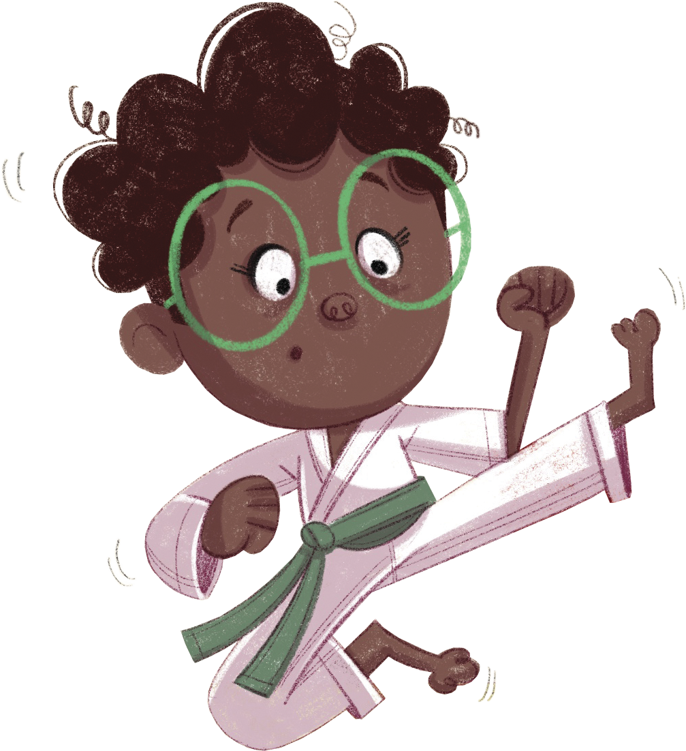
¡Felicidades!
El día está completo,
¡excelente trabajo!

